Slide 1
Presentasi
Pengantar Tekhnologi Informasi
(Jaringan Komputer)
Disusun Oleh : Levi Listiani
Naufa Masdar Farid
Dosen Pengampu : Annisa Nur Fatimah, M.Pd

Slide 2
Jaringan Komputer
Pengertian Jaringan Komputer :
Sebuah sistem yang terdiri atas komputer dan perangkat jaringan lainnya yang bekerja bersama-sama untuk mencapai suatu tujuan yang sama.

Slide 3
Tujuan jaringan komputer
Membagi sumber daya: contohnya berbagi pemakaian printer, CPU,memori, harddisk
Komunikasi: contohnya surat elektronik, instant messaging, chatting
Akses informasi: contohnya web browsing

Slide 4
Jenis-Jenis Jaringan Komputer Berdasarkan Jangkauan Area
1. Local Area Network (LAN)
Local area network adalah jaringan komputer dalam skala kecil.
Contoh :
LAN diterapkan dengan jumlah komputer yang sedikit dan di dalam ruang yang terbatas seperti perkantoran, laboratorium dengan kecepatan transfer data 10, 100, atau 1000 Mbit/s.

Slide 5
2. Metropolitan Area Network (MAN)
Jaringan komputer yang lebih luas dibanding LAN. MAN digunakan untuk membangun jaringan Inherent antar kampus, antar kantor cabang dengan kantor pusat dalam satu wilayah. Jangkauan MAN antara 10 sampai 50 KM.
Contoh :
Jaringan internet antar kampus, antar kota yg berada satu wilayah2.

Slide 6
3. Wide Area Network (WAN)
Wide area network merupakan jaringan komputer dalam skala yang sangat luas.
WAN menghubungkan jaringan komputer antar wilayah, antar negara yang berbeda network, berbeda topologi. Penggunaan WAN sudah membutuhkan routing karena topologi jaringan yang sudah komplek.

Slide 7
4. Jaringan Tanpa Kabel (WLAN)
WLAN adalah singkatan dari Wireless Local Area Network yaitu suatu jenis jaringan komputer yang menggunakan gelombang radio sebagai alat atau media transmisi data. Informasi atau data ditransfer dari satu komputer ke komputer yang lainnya menggunakan gelombang radio. WLAN juga sering disebut dengan Jaringan Nirkabel atau jaringan wireless.

Slide 8
Berdasarkan protokol komunikasinya dibedakan menjadi dua :
1. Close Protocol
Yaitu protocol komunikasi untuk suatu sistem operasi yang sama, misal sesama windows.
2. Open Protocol
Yaitu protocol komunikasi untuk berbagai sistem operasi, misal TCP/IP (Internet)

Slide 9
Berdasarkan cara komunikasi (protocol)
Protocol Komunikasi adalah cara dari dua sistem untuk berkomunikasi. Misal untuk membuka halaman http://www.detik.com. Browser misal mozila firefox akan menghubungi komputer dengan alamat www.detik.com pada port 80. Komputer www.detik.com akan membalas dengan memberikan halaman web dari www.detik.com. Aturan komunikasi semacam itu disebut protocol. Untuk mengirim email akan memiliki protocol yang berbeda karena email memakai Port 25.

Slide 10
Topologi Jaringan Komputer
Topologi jaringan komputer adalah rule atau aturan interkoneksi antar komputer baik menggunakan media kabel atau tanpa kabel yang terdapat didalamnya unsur-unsur node, link dan station.

Slide 11
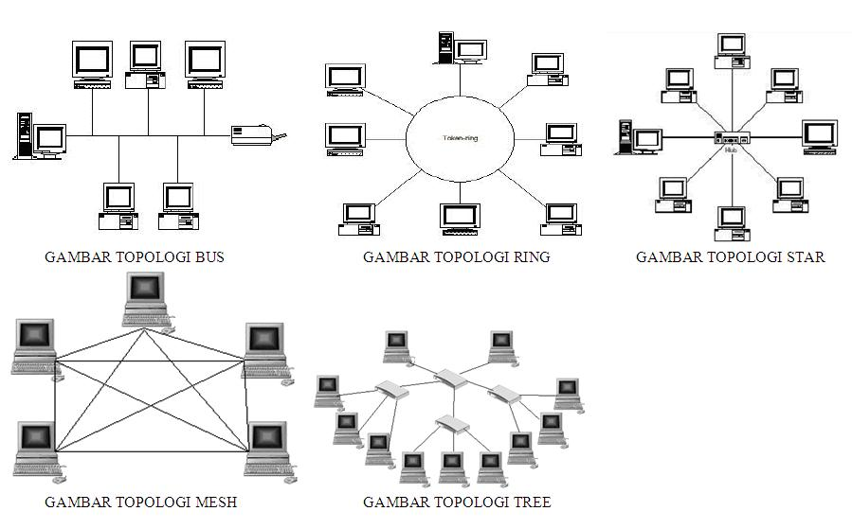
Topologi dibagi menjadi 5 jenis

Slide 12
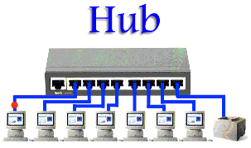
Perangkat keras pendukung
Hub
adalah sebuah perangkat yang menyatukan kabel-kabel Network dari tiap-tiap workstation, server atau perangkat lainnya. Fungsinya adalah sebagai alat untuk menjembatani komunikasi data antara perangkat yang ada pada jaringan.
Notes:
Sinyal searah (berputar)

Slide 13
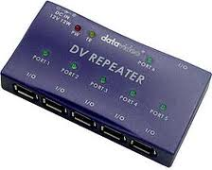
2. Repearter
Perangkat elekronik yang menerima sinyal dan mentransmisikannya kembali. Fungsinya sebagai memperpanjang transmisi sehingga sinyal dapat menjangkau jarak yang lebih jauh.

Slide 14
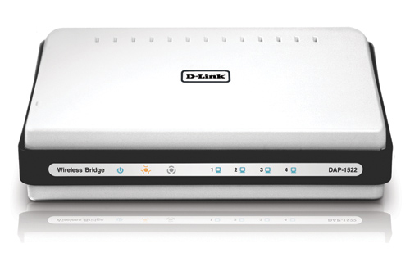
3. Bridge
adalah sebuah perangkat yang membagi satu buah jaringan kedalam dua buah jaringan , yang berfungsi untuk mendapatkan jaringan yang efisien.

Slide 15
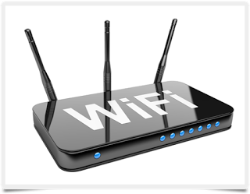
4. Router
adalah sebuah alat yang mengirimkan paket data melalui sebuah jaringan atau internet menuju tujuannya.
Fungsinya adalah menghubungkan 2 jaringan satu ke jaringan lainnya.

Slide 16
Jaringan komputer tanpa kabel
Gelombang Mikro (Terestrial)
Satelit
Gelombang Radio
Infra Merah

Slide 17
Manfaat Jaringan Komputer
Resource Sharing (berbagi sumber)
Reliabilitas tinggi,
Menghemat uang.

Slide 18
Komponen Jaringan
PC Server
PC Client
Network Interface Card
Hub / Switch
Kabel
Sistem Operasi

Slide 19

thank you for watching and don't forget to ask

